Slide 1
Фізика 10 клас 20.04.2022р.
Абетка електростатики
Notes:
1

Slide 2

Методичний коментар
  Матеріал презентації розрахований на два сьогоднішні уроки.
  Розгляньте теорію, дізнайтесь цікаві історичні факти.
  Одну-дві із запропонованих задач розв’яжіть.

Slide 3
Пригадайте
  Що називають електричним зарядом?
  Які два види електричних зарядів існують? Як вони взаємодіють?
  Що називають електризацією тіл? Які досліди можна провести з електризації?
  У чому полягає закон збереження електричного заряду?
  Назвіть значення елементарного заряду?
  Що вам відомо про електричне поле?
  Сформулюйте закон Кулон. Запишіть формулу для обчислення сили взаємодії між двома зарядами.

Slide 4
План уроку
Фундаментальні фізичні взаємодії
Електричне поле
Історія розвитку
Електричний заряд
Властивості електричного заряду
Закон збереження електричного заряду
Точкові заряди
Закон Кулона

Slide 5
Електродинаміка
Електродинаміка вивчає електромагнітну взаємодію заряджених частинок.
Електростатика – розділ електродинаміки, який вивчає взаємодію нерухомих електричних зарядів.

Slide 6
Електричне поле
Електродинаміка – розділ фізики, що вивчає закони електромагнітної взаємодії тіл та частинок.
Електризація – явище набуття тілом електричного заряду. Способи електризації: тертя, дотик, удар.
Електричний заряд - фізична величина, яка характеризує здатність тіл або частинок приймати участь у електромагнітній взаємодії.
Електроскоп, електрометр – прилади для спостереження та вимірювання електричного заряду. Принцип дії: взаємодія електричних зарядів.

Slide 7
Електричне поле
Електричне поле – вид матерії, який існує поблизу будь-якого електричного заряду та визначає характер взаємодії електрично заряджених тіл або частинок.
Електростатичне поле – поле нерухомого заряду.
Точковий заряд – електрично заряджена матеріальна точка.

Slide 8
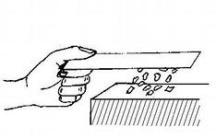
Види електризації
Тертям.
Дотиком
Існують і інші види електризації:
ударом;
наведенням (через вплив);
опроміненням;
хімічною взаємодією.

Slide 9
Фалес Мілетський
(640—550 рр. до н. е.), грецький філософ
Історія розвитку електростатики
Притягання наелектризованих тіл. Бурштин потертий об хутро набуває властивості притягувати дрібні предмети – пушинки, соломинки…
Від грецької назви бурштину – elektron – процес, у результаті якого тіла набувають властивості притягувати інші тіла, назвали електризацією тіл.
Тіла, що мають цю властивість, називають наелектризованими.

Slide 10
Шарль Дюфе
(1698 – 1739)
Історія розвитку електростатики
Провів експерименти по електризації й установив що існують два види зарядів. При терті скляної палички про шовк, скло одержав один вид заряду – скляний, а при терті смоляної (бурштинової) палички про вовну (хутро) та одержує інший вид заряду – смоляний.

Slide 11
Бенджамін Франклін
(1706 – 1790)
Історія розвитку електростатики
Ввів поняття позитивного й негативного заряду.

Slide 12
Історія розвитку електростатики
Ернест Резерфорд,
1871 - 1937
відомий фізик та хімік.
Лауреат Нобелевської премії.
Ернест Резерфорд створив "планетарну модель атома.
Вiн довiв, що в центрi атома перебуваэ дуже мале позитивно заряджене ядро, а негативно зарядженi електрони рухаються навколо ядра. Так з’ясувалося, що саме всерединi речовони «зосередженi» позитивнi й негативнi заряди: у ядрах атомiв – позитивнi, а негативнi – в електронах.
Атом = ядро + електрони.
Ядро = протони + нейтрони (нуклони).

Slide 13
Електричний заряд
Електричний заряд – це фізична величина, яка характеризує властивість частинок або тіл вступати в електромагнітну взаємодію.
Одиниця електричного заряду 1 кулон (1 Кл).
1 кулон дорівнює заряду, який проходить через поперечний переріз провідника за 1 секунду, якщо сила струму в провіднику 1 А.
1Кл = 1 А 1 с.
Заряд – кількісна міра електричної взаємодії.

Slide 14
Властивості електричного заряду
Існують два види електричного заряду: позитивні та негативні.
Носіями електричного заряду є частинки – електричних заряд не існує окремо від неї.
  Протони “+” (на склі потертому об шовк)
  Електрони “-”(на ебоніті потертому об шерсть)
Електрон
  Заряд = -1,6⋅10⁻¹⁹ Кл
  Маса спокою = 9,1⋅10⁻³¹ кг
  Відкрив Томсон
Протон
  Заряд = 1,6⋅10⁻¹⁹ Кл
  Маса спокою в 1836 разів більша за масу електрона
  Відкрив Резерфорд

Slide 15
Властивості електричного заряду
Тіла, що мають заряди одного знака, відштовхуються, тіла, що мають заряди протилежних знаків, притягуються.

Slide 16

Властивості електричного заряду
Електричний заряд є дискретним, електричні заряди кратні певному найменшому (елементарному) заряду. Носій найменшого негативного заряду – електрон (- 1,6 × 10⁻¹⁹ Кл).
Тобто заряд будь-якого значення є кратним елементарному
$$\left|q\right|=N\left|e\right|$$

Slide 17

Закон збереження електричного заряду
За будь-якого способу електризації тіл відбувається перерозподіл наявних в тілах електричних зарядів. Повний заряд замкненої системи тіл або частинок залишається незмінним під час усіх взаємодій, які відбуваються в цій системі.
$$q_{1}+q_{2}+⋯+q_{n}=const$$

Slide 18
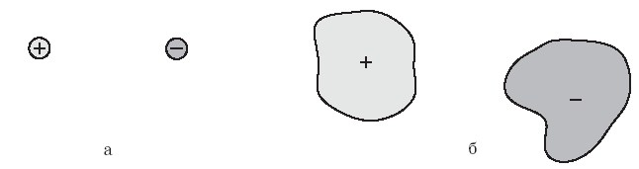
Точкові заряди
Найпростішою моделлю зарядженого тіла є точковий заряд.
Точкові заряди – заряджені тіла, які в багато разів менше відстані між ними. Ні форма ні розміри заряджених тіл не впливають на їхню взаємодію.
Розмірами тіл можна знехтувати порівняно з відстанями між ними

Slide 19
Закон Кулона
Шарль Огюстен Кулон (1736—1806)
досліджував силу взаємодії між зарядженими тілами та сформулював закон їхньої взаємодії.
Закон був відкритий в 1785 році.
Закон якісно описує взаємодію заряджених тіл. Він є фундаментальним законом, тобто встановленим за допомогою експерименту і не випливає ні з якого іншого закону природи.

Slide 20
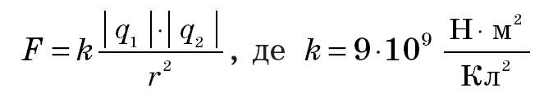
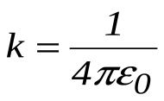
Закон Кулона
Сила взаємодії двох точкових нерухомих зарядів у вакуумі прямо пропорційна добутку модулів заряду й обернено пропорційна квадрату відстані між ними.

Slide 21
Фізичний зміст К
Два точкових заряди по 1 Кл кожний, розташовані на відстані 1 м один від одного, взаємодіють із силою, що дорівнює 9 × 10⁹ Н.
Як уявити собі таку величезну силу: вона дорівнює вазі навантаженого поїзда, довжина якого дорівнює приблизно відстані від Харкова до Києва.
Неможливо передати заряд 1 Кл тілу «звичайних розмірів».

Slide 22
Закріплення матеріалу
Чим відрізняється простір, який оточує заряджене тіло, від простору, який оточує не заряджене тіло?
Властивості електричного заряду?
Електричний заряд кульки дорівнює нулю. Чи можу така кулька брати участь в електричних взаємодіях?
Сформулюйте закон Кулона.

Slide 23
Розв’язування задач
Два однакові за модулем і знаком точкові заряди, розташовані на відстані 5 см один від одного, відштовхуються із силою 0,1 Н. Визначити значення кожного заряду.
2. У результаті тертя об сукно ебонітова паличка одержала заряд –12,8 мкКл. Визначити кількість надлишкових електронів на паличці. На скільки збільшилася маса ебонітової палички?

Slide 24
Домашнє завдання
Підручник §40,
Вправа 40 (1, 2)

